Slide 1
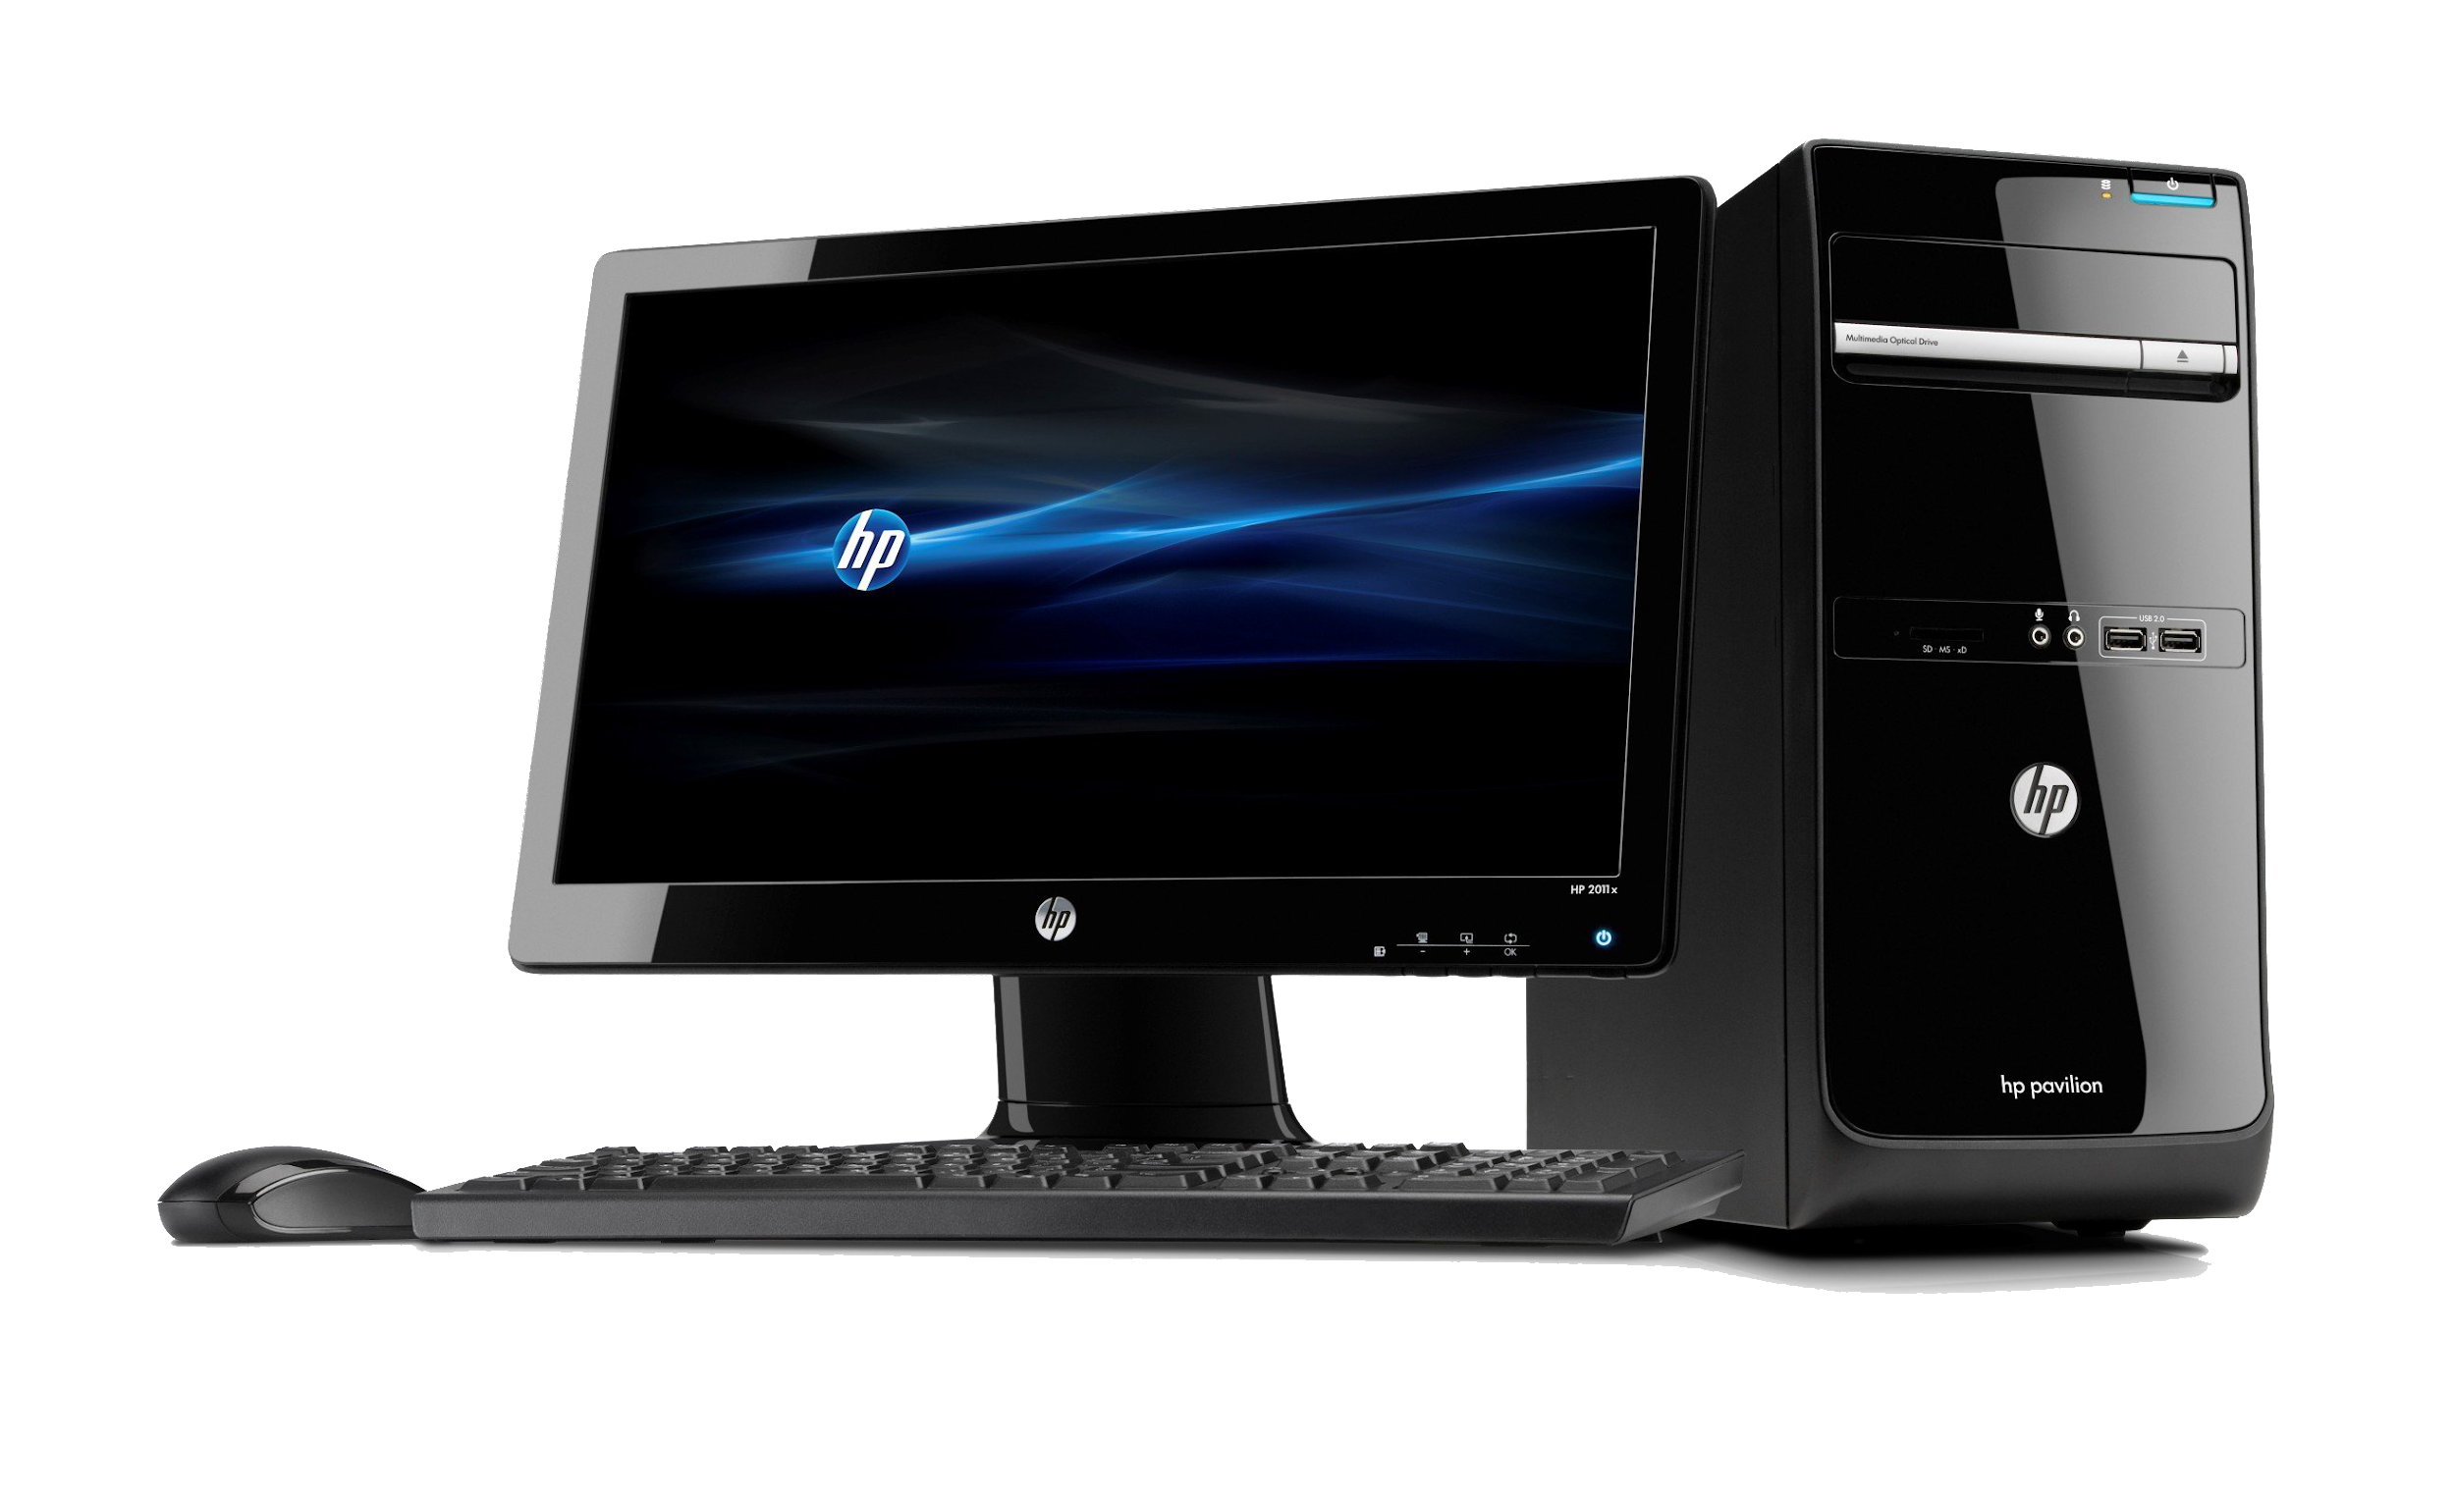
СТРУКТУРА КОМПЬЮТЕРА
Презентацию выполнил: учитель информатики МБОУ «Гимназия №17» Меркулов Максим Олегович

Slide 2
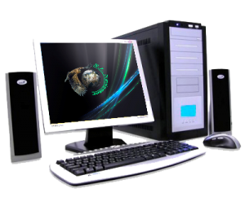
ЧТО ТАКОЕ КОМПЬЮТЕР?
Определение. Компьютер – электронно-вычислительная машина, которая работает с различной информацией (или служит для обработки различной информации).

Slide 4
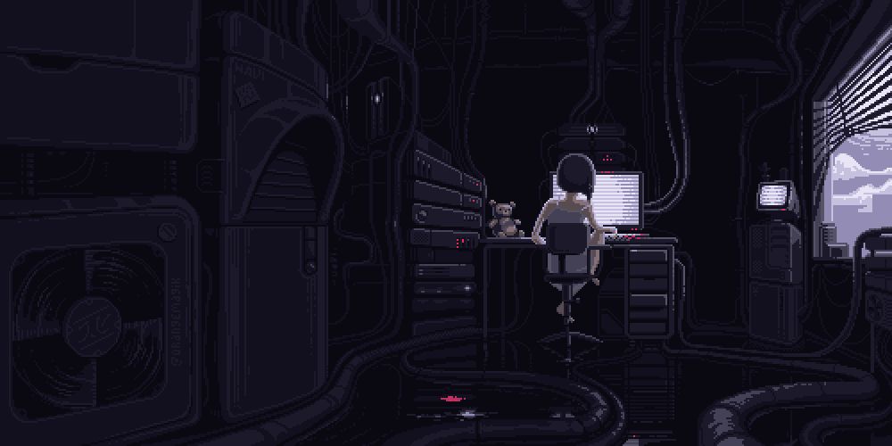
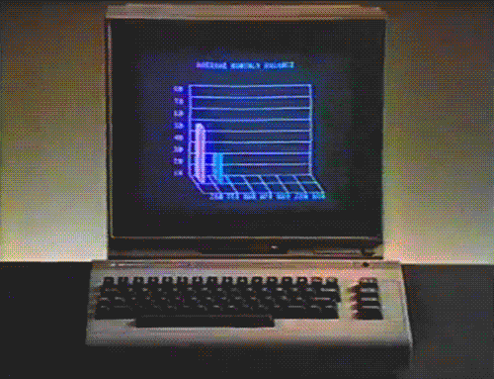
СТРУКТУРА КОМПЬЮТЕРА
Определение. Структура компьютера - это совокупность его функциональных элементов и связей между ними. Элементами могут быть самые различные устройства - от основных логических узлов компьютера до простейших схем.

Slide 6
ЧТО ТАКОЕ ПК?

Slide 8
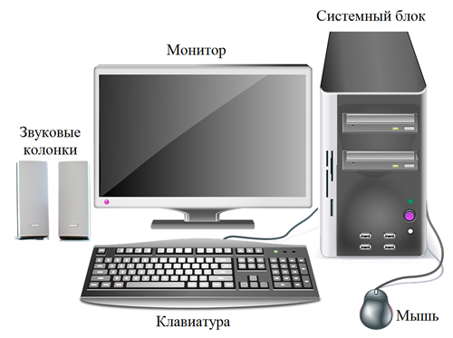
Персональный компьютер включает в себя следующие основные блоки:
1. Системный блок
Процессор (Центральная часть компьютера, выполняющая заданные программой преобразования информации и осуществляющая управление всем вычислительным процессом.)
Материнская плата (Она является самой большой деталью внутри системного блока. Материнская плата обеспечивает взаимодействие всех компонентов, как единой системы, управляя их совместной работой.)
Оперативная память (это временная память компьютера, которая работает при включенном состоянии компьютера и которая нужна для нормальной работы программ и процессов. Как только вы выключаете компьютер или перезагружаете, оперативка стирается)

Slide 9
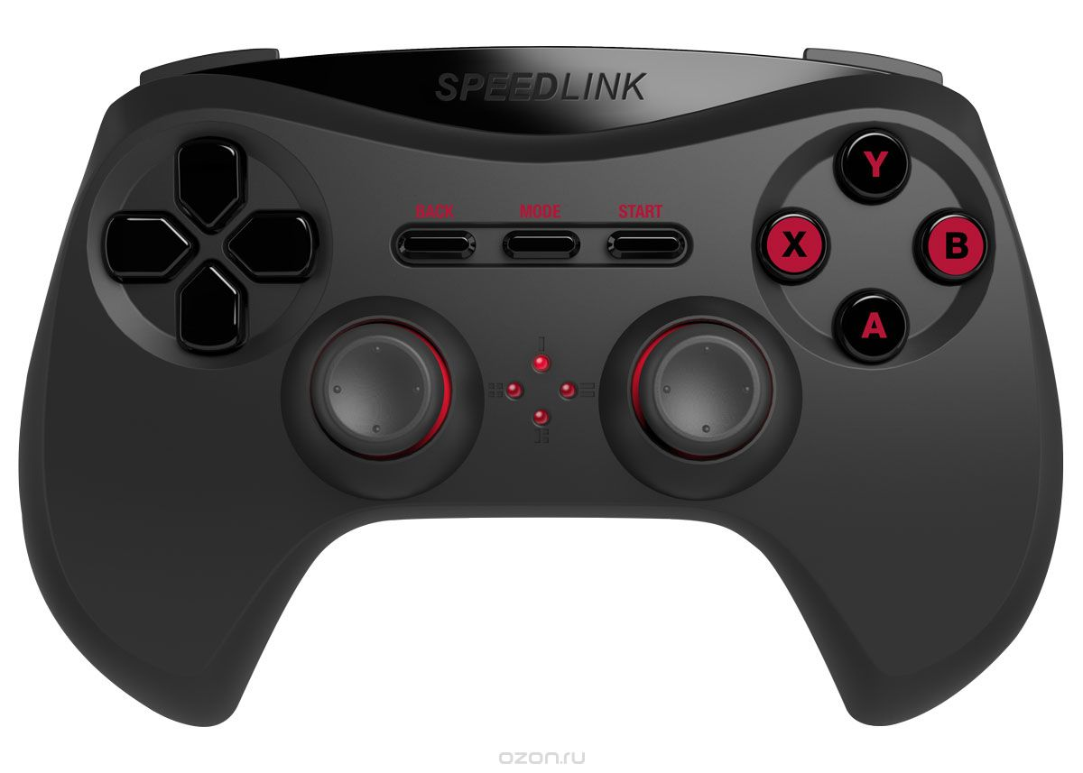
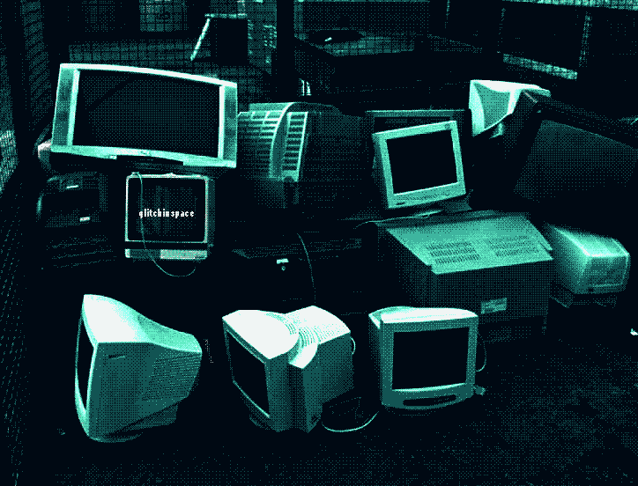
Жесткий диск (Жесткий диск служит для долговременного хранения информации в компьютере, то есть вся ваша музыка, фильмы, фотографии, документы, а также установленные программы и файлы самой операционной системы хранятся на нем)
Дисковод (устройство компьютера, позволяющее осуществить чтение или запись информации на носители информации.)
2. Монитор (устройство, предназначенное для визуального отображения информации.)
3. Клавиатура (устройство, позволяющее пользователю вводить информацию в компьютер)
4. Мышь (устройство для управления курсором и отдачи различных команд компьютеру)
Геймпад (устройство ввода команд, хорошо знакомое любителям компьютерных игр. Геймпадом удобно управлять героями игр на экране компьютера.
Сканер (Сканер позволяет компьютеру вводить тексты и рисунки с бумаги в свою память. Сканер — это устройство ввода.)

Slide 10
Микрофон (C микрофона компьютер вводит звук в свою память. Микрофон — это устройство ввода.)
Колонки (устройство предназначенное для воспроизведения звука компьютером)
Принтер (Принтер печатает на бумаге изображения и тексты, которые на него выводит компьютер. Принтер — это устройство вывода.)
Проектор ( оптический прибор, предназначенный для создания действительного изображения плоского предмета небольшого размера на большом экране)

Slide 11
ЧТО РАСПОЛОЖЕНО НА МАТЕРИНСКОЙ ПЛАТЕ?
Главным устройством на материнской плате, является процессор. Он представляет собой микросхему, в которой производятся все вычислительные операции. Так как при работе процессор нагревается, то на нем устанавливают радиатор с кулером. Стоимость производства новых типов микропроцессоров очень велика, поэтому их выпускают только крупные компании и очень большими тиражами. Изготовлением процессоров для персональных компьютеров занимаются фирмы Intel и AMD.

Slide 12
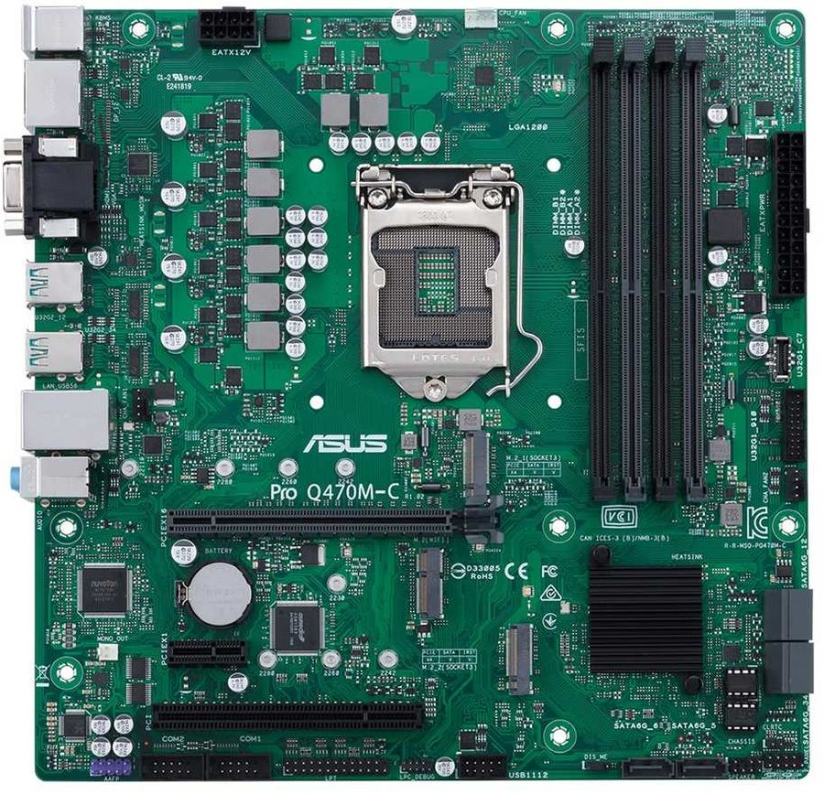
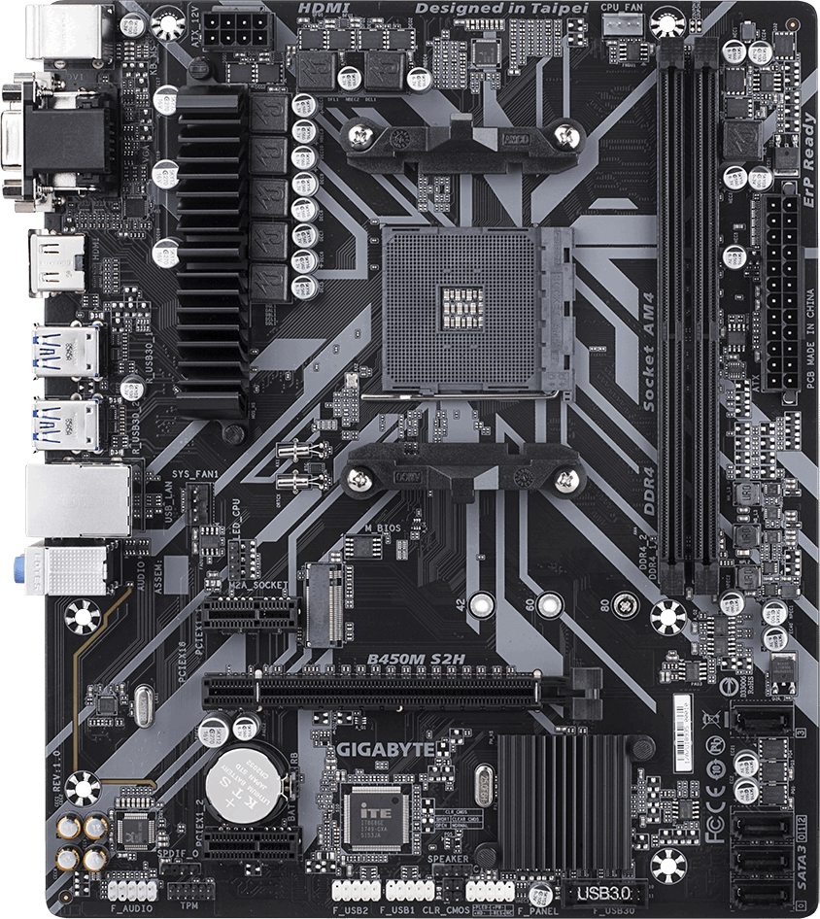
КАК ВЫГЛЯДИТ МАТЕРИНСКАЯ ПЛАТА

Slide 13
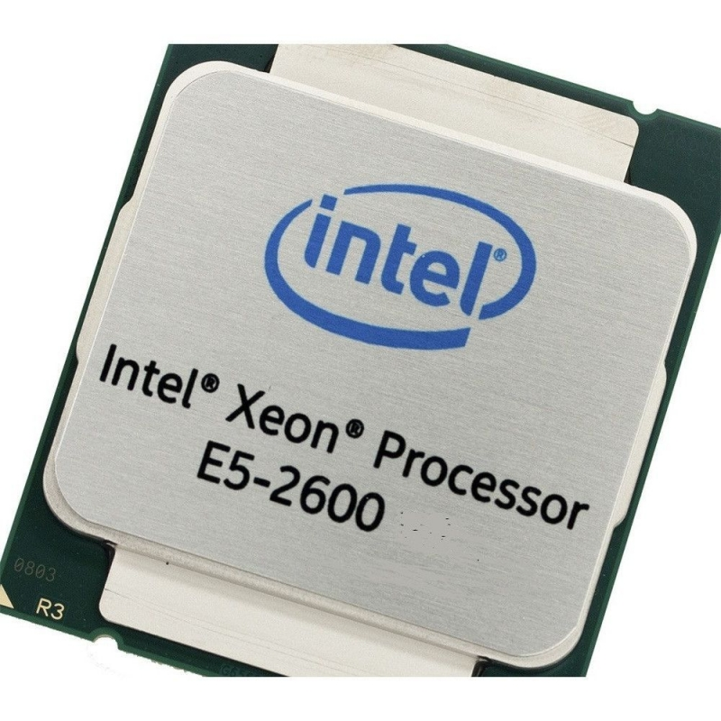
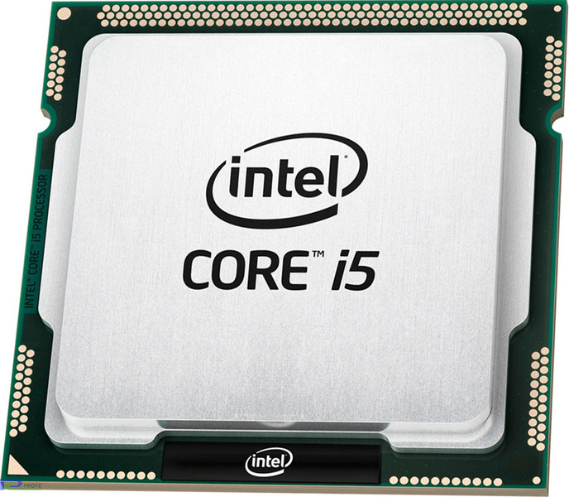
КАК ВЫГЛЯДИТ ПРОЦЕССОР

Slide 14
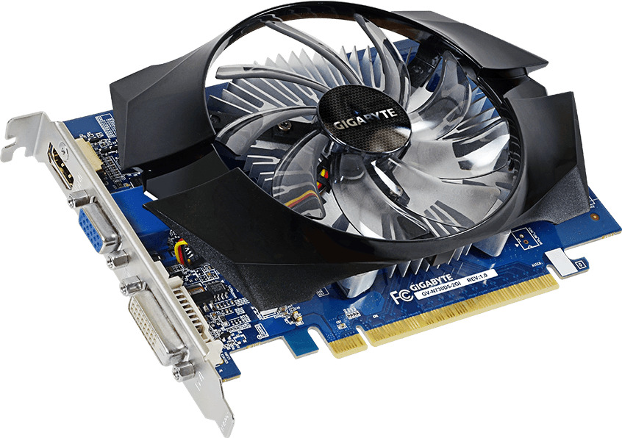
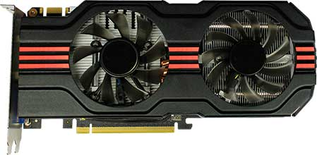
Видеокарта – это графический процессор, который производит вычисления в графических приложениях и играх. Она может быть встроена в материнскую плату. Но в этом случае ее производительности хватит лишь на работу с простыми программами. Для работы с тяжелой графикой придется прикупить отдельную видеокарту.

Slide 15
